Slide 1
Final Project
Kelompok D8

Slide 2
Kelompok D8
Ahmad Rido Fairuji (SQL, Data Visualization)
Denny Darmawan (SQL, Data Visualization)
Desnita Rizki Irmawati (Python)
Galih Zaky Tristanaya (Python)
Jovan Aristito Arga (Python)
Modesta Berliansa Termatu Arsanta (SQL, Data Visualization)
Nadia Azahro Choirunisa (SQL, Python)
Rahmana Zahara Budi Putra (Python)
Rizky Huthama Arsyad (SQL, Data Visualization)

Slide 3
DATA VISUALIZATION

Slide 4
DATASET

Slide 5
Dataset
Dataset (set data) adalah kumpulan data terstruktur yang berisi informasi dari berbagai sumber, serta dapat dianalisis untuk memperoleh informasi baru.
Data yang digunakan adalah data yang berasal dari Tokopedia (bukan data sesungguhnya).

Slide 6
Dataset
id → angka unik dari order / id_order
customer_id → angka unik dari pelanggan
order_date → tanggal saat dilakukan transaksi
sku_id → angka unik dari produk (sku adalah stock keeping unit)
price → harga yang tertera pada tagging harga
qty_ordered → jumlah barang yang dibeli oleh pelanggan
before_discount → nilai harga total dari produk (price * qty_ordered)
discount_amount → nilai diskon product total
after_discount → nilai harga total produk ketika sudah dikurangi dengan diskon
is_gross → menunjukkan pelanggan belum membayar pesanan
is_valid → menunjukkan pelanggan sudah melakukan pembayaran
is_net → menunjukkan transaksi sudah selesai
payment_id → angka unik dari metode pembayaran
sku_name → nama dari produk
base_price → harga barang yang tertera pada tagging harga / price
cogs → cost of goods sold / total biaya untuk menjual 1 produk
category → kategori produk
registered_date → tanggal pelanggan mulai mendaftarkan diri sebagai anggota
payment_method → metode pembayaran yang digunakan

Slide 7
PERSIAPAN DATA

Slide 8
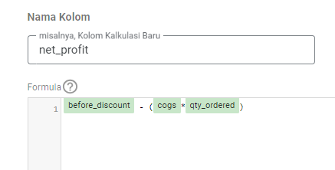
Net Profit :
Untuk menentukan Net Profit membutuhkan rumus sebagai berikut

Slide 9
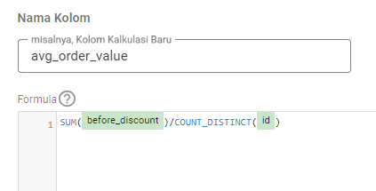
AOV :
Untuk menentukan Average Order Value (AOV) membutuhkan rumus sebagai berikut

Slide 10
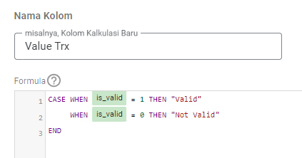
Value Transaction :
Untuk menentukan Value Transaction membutuhkan rumus CASE WHEN sebagai berikut

Slide 11
PERTANYAAN DAN PEMBAHASAN

Slide 12
Pertanyaan
No. 1
Halaman 1:
Tim marketing ingin melihat perkembangan campaign pada tahun 2022, trend nya seperti apa? Diberikan penjelasan dan bagaimana call to action-nya agar tim dapat mengambil sebuah keputusan ke depannya.
Dashboard yang berupa:
Hubungan antara Value Sales (before discount), Net Profit, dan AOV (average order value).
Note:
Net profit = Value Sales (before discount) - (cogs * qty)
AOV = Value Sales (before discount) / Total Unique Order.
Terdapat slicer Order Date, Category, Sales Value, Value Transaction, Payment.
Note:
Value Transaction:
Valid → is_valid = 1
Not Valid → is_valid = 0
Payment → payment_method

Slide 13
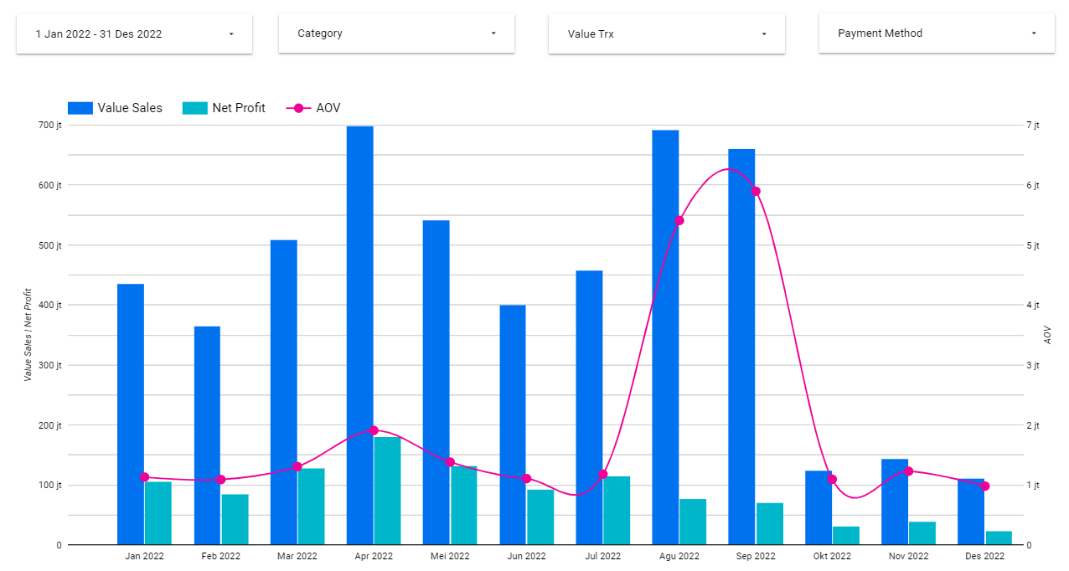
Jawaban

Slide 14
Analisis
Selama 2022 Penjualan memiliki trend yang cukup positif dimana penjualan dan Net Profit tertinggi terjadi pada bulan April dengan total penjualan sebesar 698,691,954 dan Net Profit sebesar 177,852,669.
Terjadi peningkatan penjualan pada bulan Februari - April dan Juni - Agustus.
Terjadi penurunan yang signifikan dari bulan September hingga Oktober. Mungkin terdapat masalah atau anomali. Perlu adanya analisis lebih lanjut untuk mengetahui anomali tersebut.
Average Order Value cukup stabil. Average Order Value mengalami peningkatan yang cukup tinggi pada bulan Agustus dan September.

Slide 15
Pertanyaan
No. 2
Dapat memperlihatkan:
Tabel berisi:
Product Name
Category
Before Discount
After Discount
Net Profit
Qty
Customer (unique value)
Terdapat slicer: Order Date, Category, Value Transaction, Payment
Scorecard:
Before Discount
After Discount
Net Profit
Quantity
Customer (unique value)
AOV
Selama 2022, tampilkan category mobile & tablet yang sudah terjadi pembayaran secara jazzwallet. Berapa quantity dan customer nya?

Slide 16
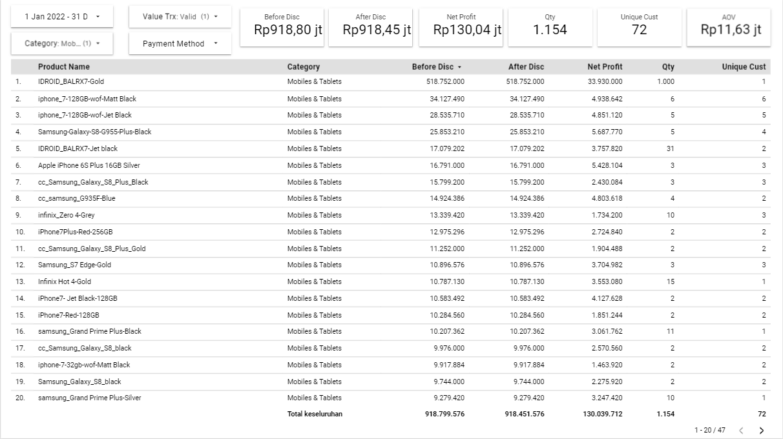
Jawaban

Slide 17
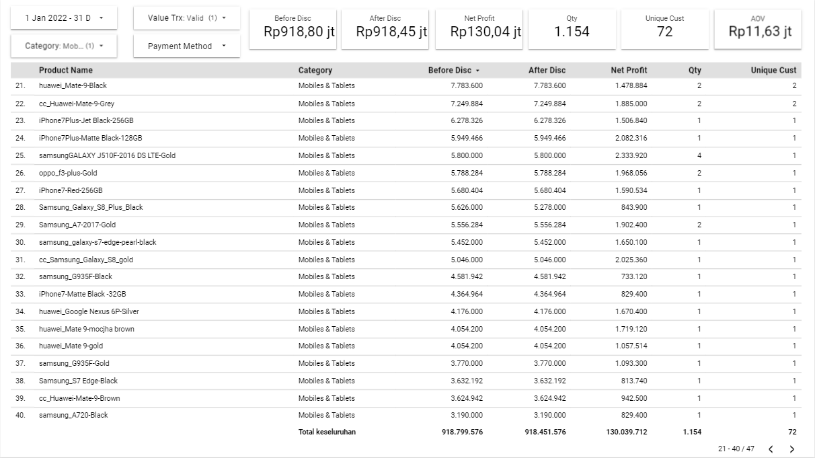
Jawaban

Slide 18
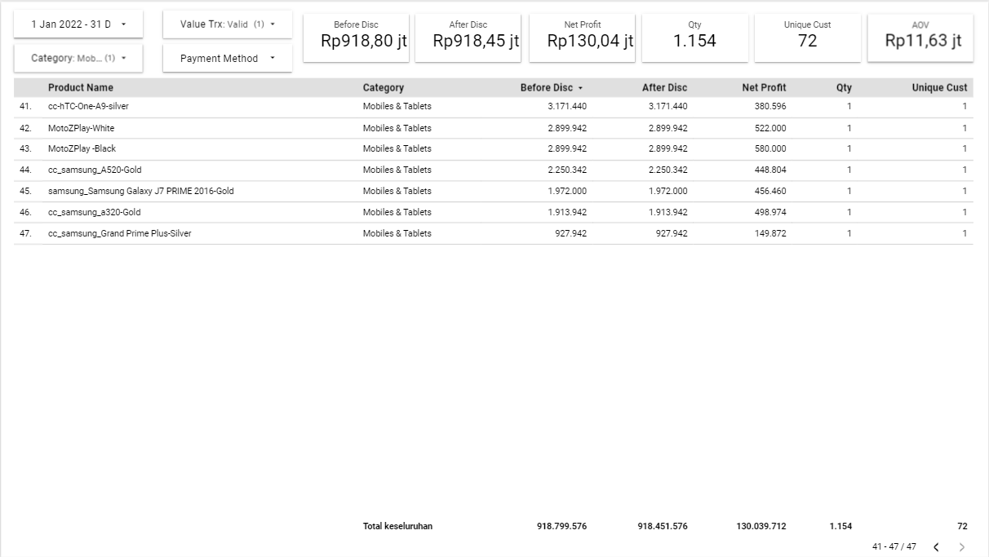
Jawaban

Slide 19
Pertanyaan
No. 3
Buatlah chart berdasarkan dashboard nomor 2.

Slide 20
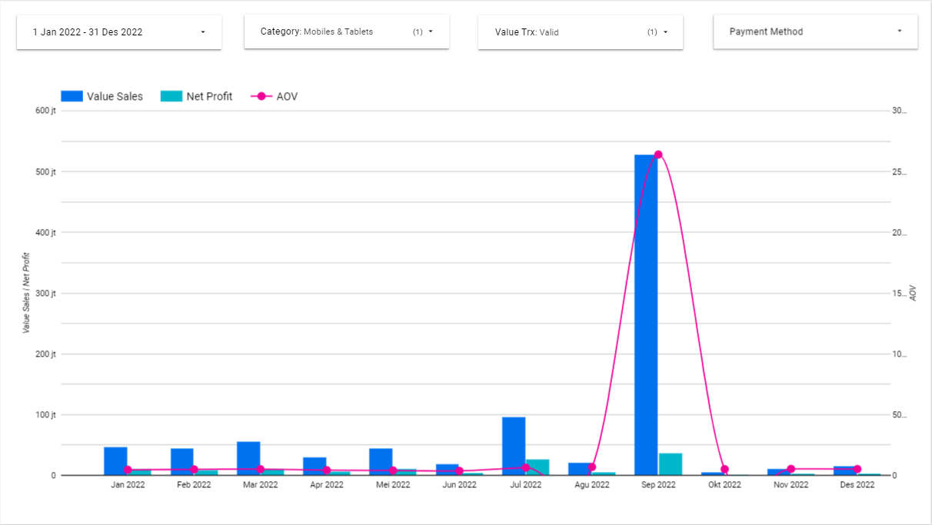
Jawaban

Slide 21
Analisis
Selama tahun 2022 dengan Category Mobile & Tablet yang melakukan pembayaran ada 72 Customer dan 1,154 qty yang sudah terjual.
Seperti yang sudah diketahui di dalam tabel dan chart tersebut terdapat sedikit anomali yaitu
Apakah memungkinkan 1 customer membeli produk tersebut dengan 1,000 qty ?
Hal ini harus diselidiki lebih lanjut, dan berikut adalah tabel yang terjadi pada bulan September 2022

Slide 22
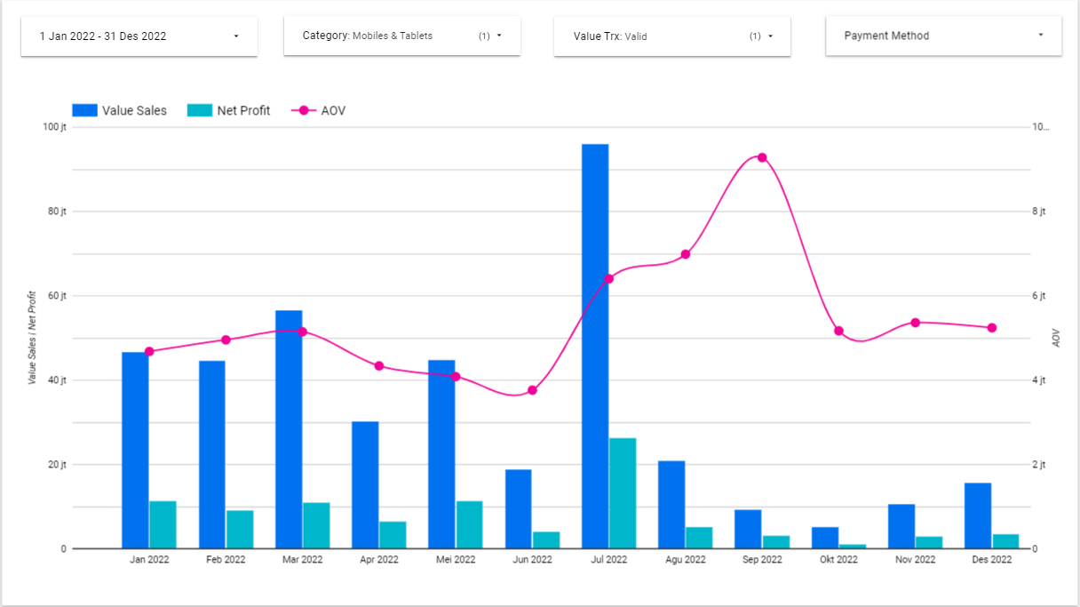
Analisis
Berikut chart yang terjadi jika 1 customer yang mengalami anomali tersebut dihilangkan dari data.

Slide 23
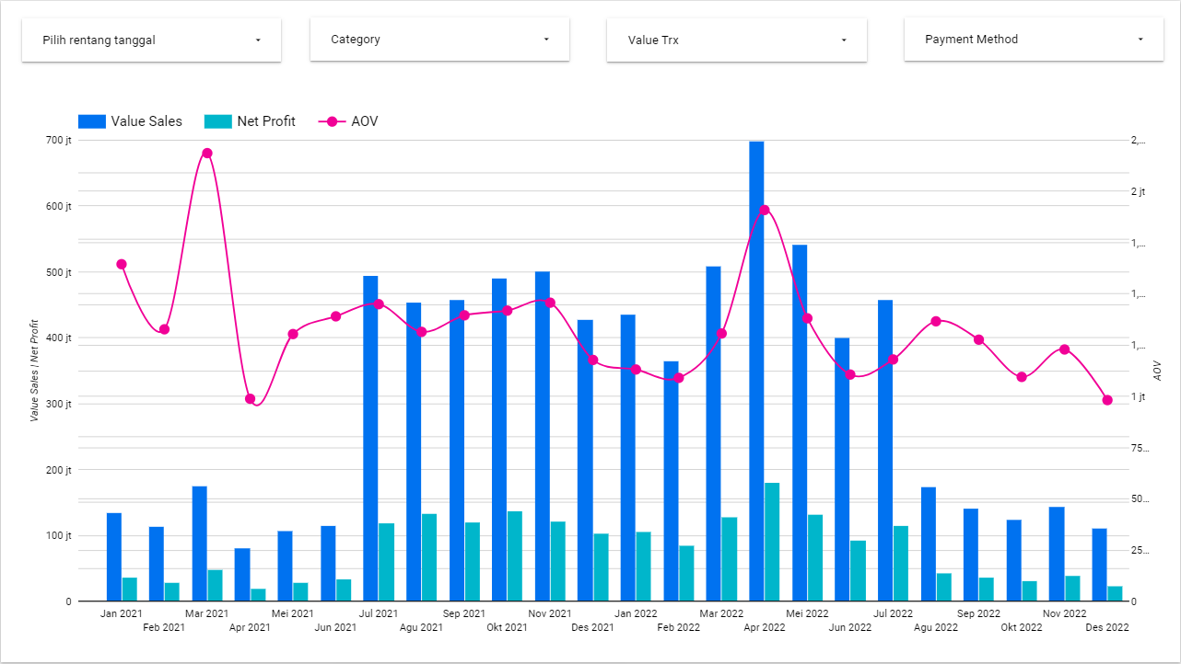
CAMPAIGN SALES DASHBOARD
Link Dashboard

Slide 24
Thank you

